Slide 1


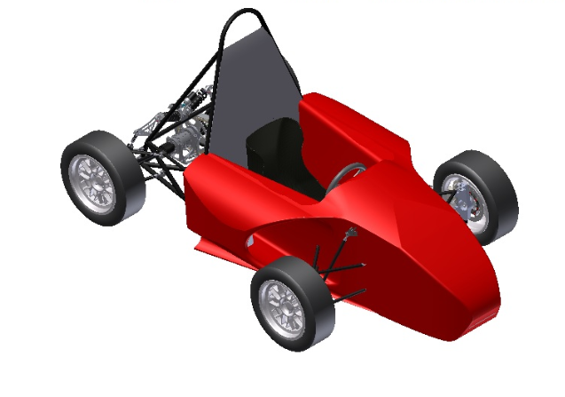
TEMA:
“DISEÑO E IMPLEMENTACIÓN DE TELEMETRÍA Y CAMBIO DE MARCHAS SEMIAUTOMÁTICO EN EL VEHÍCULO DE COMPETENCIA FÓRMULA “SAE ALEMANIA”, UTILIZANDO SISTEMAS EMBEBIDOS”.
PROYECTO PREVIO A LA OBTENCIÓN DEL TÍTULO DE INGENIERO EN MECATRÓNICA
Israel Francisco Medina Alvarado
AUTOR
Latacunga, Diciembre del 2013

Slide 2
PLANTEAMIENTO DEL PROBLEMA
La ESPE-L y el Departamento CEM concursó.
Siendo esta una competencia de élite a nivel mundial, en diseño, construcción e ingeniería.
Competir en mejores condiciones tecnológicas y científicas dejando en alto el nombre de la institución y del país.

Slide 3
OBJETIVOS
Objetivo General.
Objetivos Específicos.
Hardware y software adquisición de datos.
Seleccionar los equipos de medición, monitoreo, comunicación inalámbrica y control.
Interfaz hombre máquina (HMI) para el monitoreo.
Incorporar un electromecanismo en el eje selector de la caja.
Pruebas

Slide 4
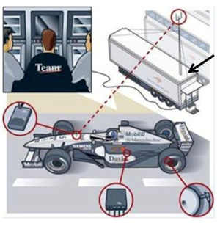
RESUMEN
Implementar la telemetría.
Diseñar un electromecanismo.

Slide 5
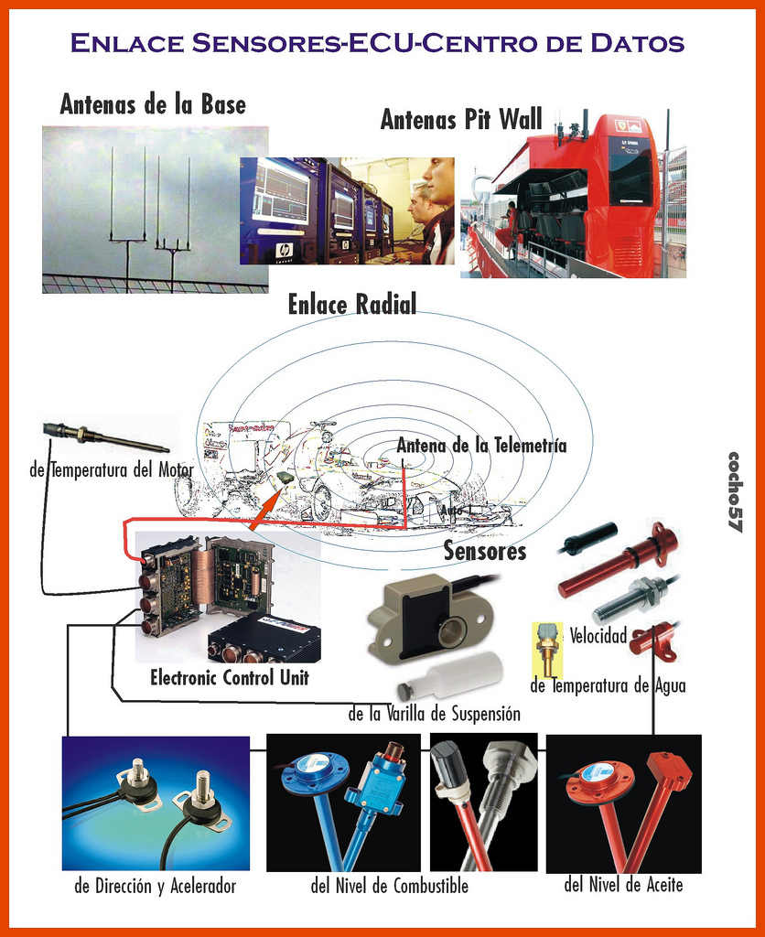
  SISTEMA DE TELEMETRÍA.
Procede del griego τ ε lε (tele), que quiere decir a distancia, y la palabra μετρον (metron), que quiere decir medida.

Slide 6
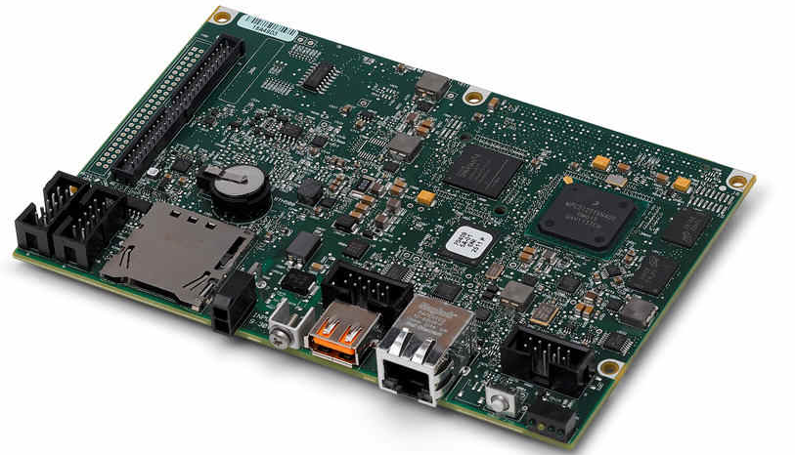
  SISTEMAS EMBEBIDOS.
Embebido= oculto en el interior para que nadie pueda verlo.
Son sistemas electrónicos que gracias a su microcomputador programable puede desarrollar un sinnúmero de aplicaciones y funciones específicas en tiempo real.

Slide 7

LABVIEW
Es un entorno para el desarrollo de programación gráfica basada en objetos, por medio de iconos que se conectan entre sí, en un VI.
Programacion en modulos FPGA.
LabVIEW Real Time.

Slide 8
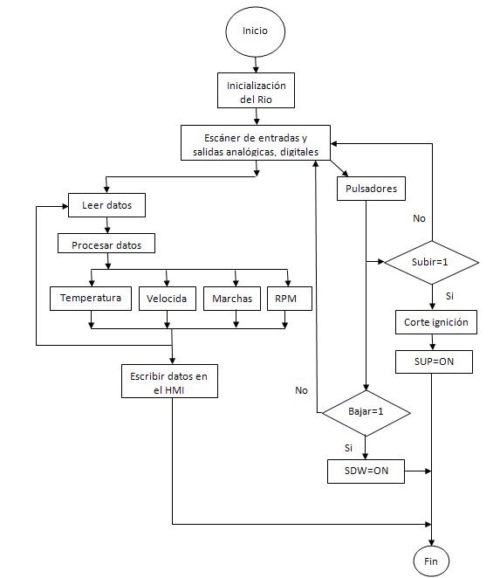
DIAGRAMA DE FLUJO

Slide 9
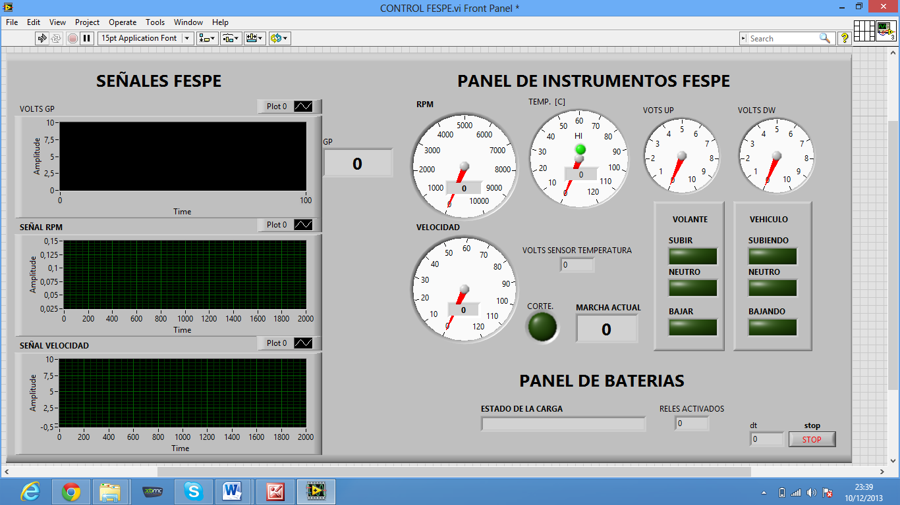
  HMI FESPE

Slide 10
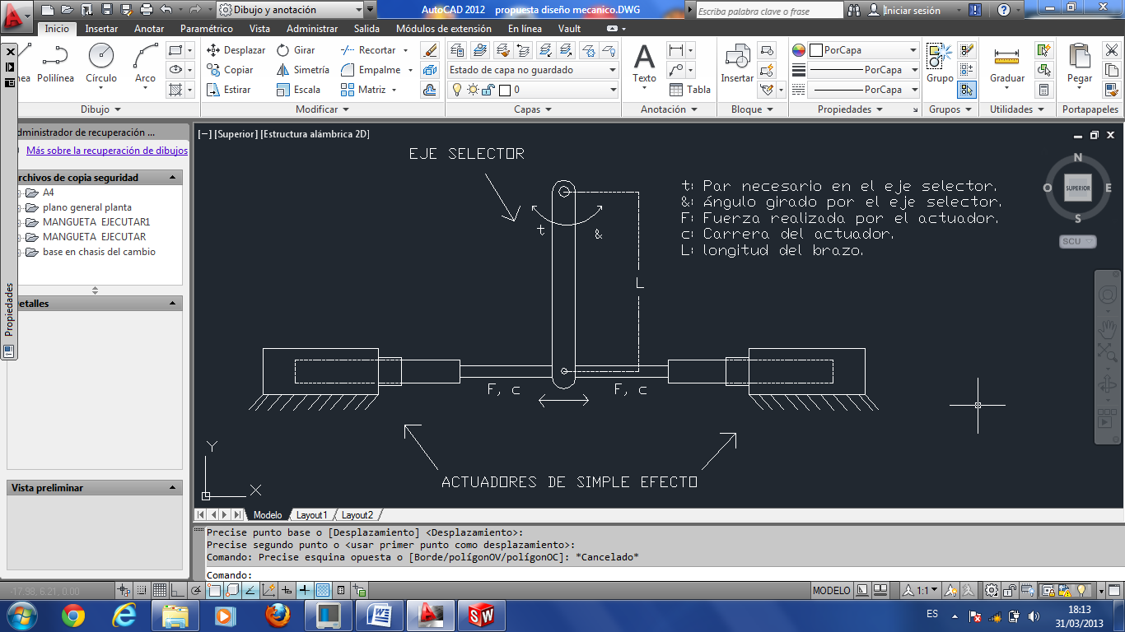
  ELECTROMECANISMO SELECCIONADO
VENTAJAS
DESVENTAJAS
El diseño mecánico es sencillo de realizar y se tiene espacio disponible para hacerlo
Al utilizar actuadores magnéticos se produce mayor fuerza de acción en la biela.
Fácil de montar y desmontar para realizar la limpieza de los componentes.
La regulación es sencilla de realizar.
El coste de implementación y adquisición de equipos es bajo.
La reacción del sistema es muy rápida para esta aplicación.
Se necesita mayor fuerza para realizar el giro del eje.
Se necesita 24V para accionar los actuadores magnéticos.

Slide 11
  DCL MECANISMO
Las magnitudes que se tiene son las siguientes:
Brazo del eje selector (Manivela) = 150mm = l.
Barras de unión con rotulas = 65mm = r.
Angulo de acción del brazo selector para generar un cambio = 60º = Ф.
Angulo de acción de las barras de unión = 10º = Ѳ.
O
Ф
OA=150mm
AB=65mm
Ѳ=10º
l
Ф=60º
A
r
Ѳ
B
Distancia que recorre la biela.

Slide 12
  Diagrama geométrico para calcular momentos
Torque necesario para el cambio.
Ф
150
y
65
Y1
Ѳ
F

Slide 13
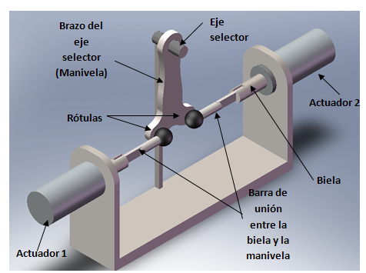
  ELECTROMECANISMO

Slide 14
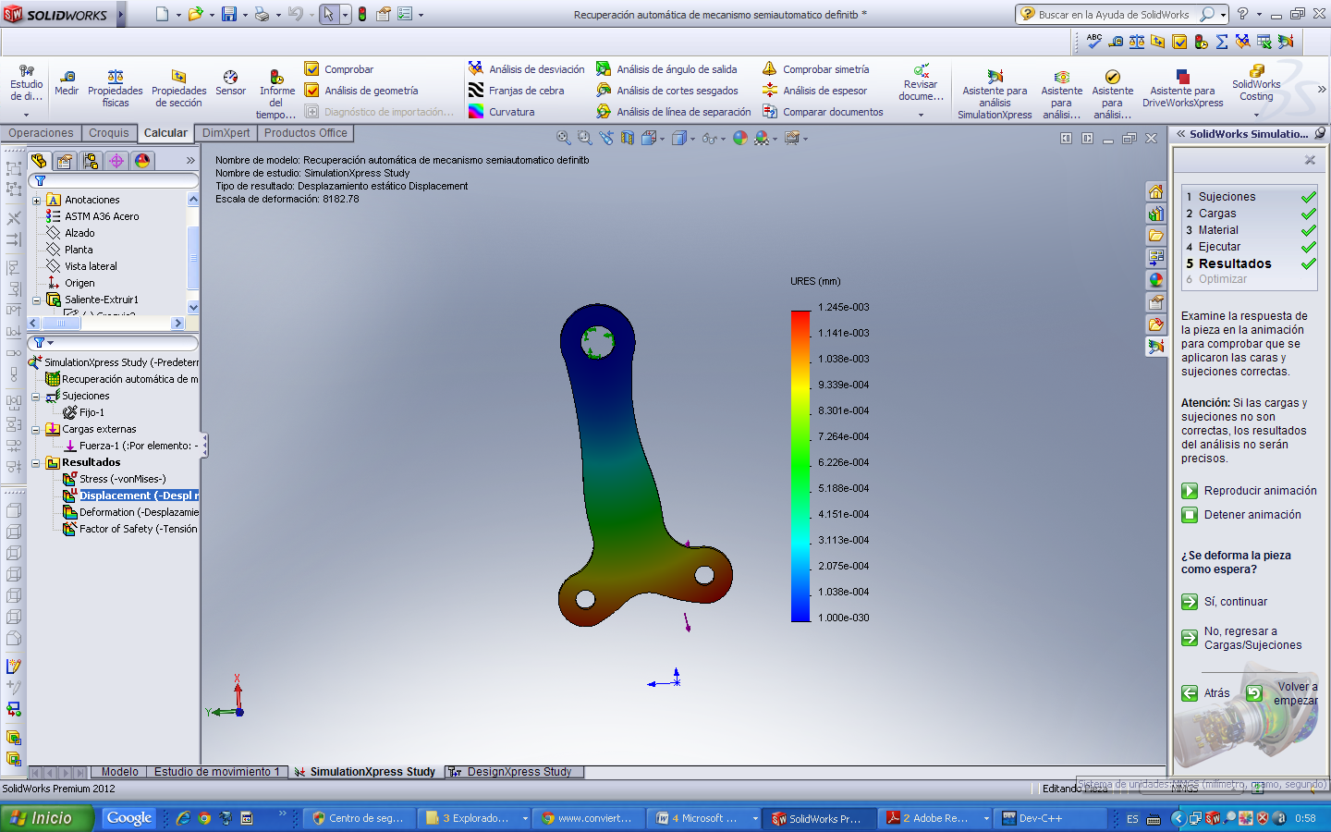
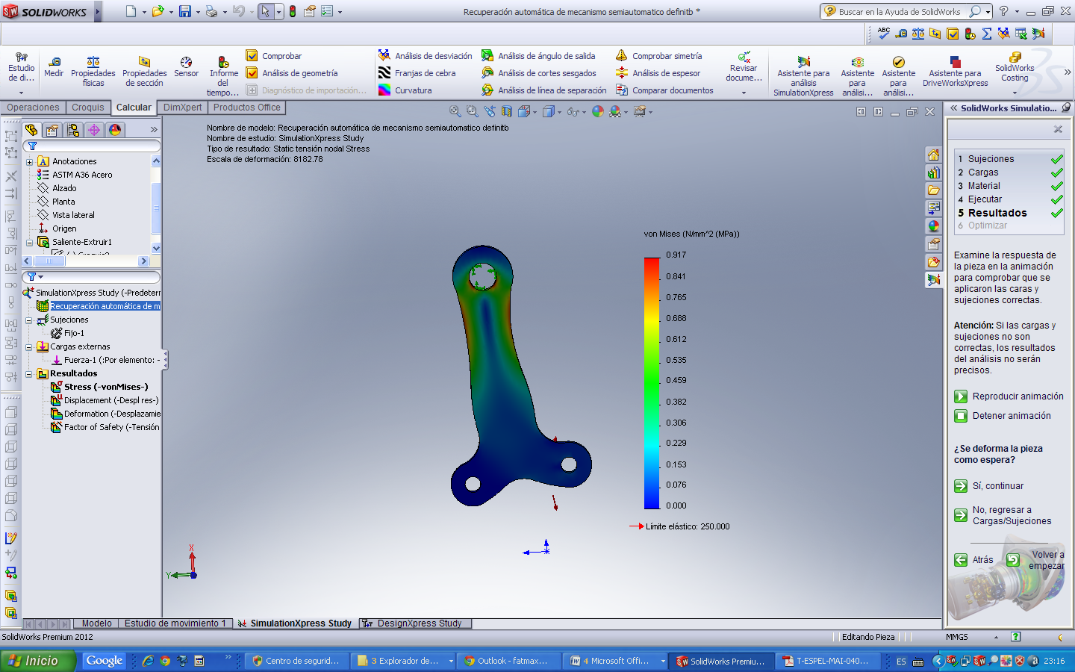
  ANÁLISIS MECÁNICO
Análisis Desplazamiento
Análisis Tensión Von Mises
Deformación máxima de 1.245⁻³ mm
Tención máxima de 0.917 Nmm2

Slide 15
CONCLUSIONES
Electromecanismo tipo biela manivela con un recorrido de 56,3 mm, para accionar cada marcha en un tiempo promedio de 0.81 segundos por cambio, siendo este un tiempo que supera al tradicional que es de 1,2 segundos el promedio de cada cambio de marchas
De la ECU, obteniendo valores en voltaje desde los 0.5V hasta los 5V en configuraciones lineales, listas para realizar las equivalencias en temperatura del refrigerante, velocidad, revoluciones, y marcha en la que se encontraba el motor, que se adquirieron por los FPGA y decodificados en LabVIEW para luego ser plasmados en el HMI.
Al utilizar routers inalámbricos como repetidores los mismos que trabajaron con un ancho de canal de 20 MHz se obtuvo el doble de intensidad de la red para que exista una transmisión eficiente y no se pierdan los datos.

Slide 16
CONCLUSIONES
Se diseñó el electromecanismo de tipo Biela Manivela para el cambio de marchas, considerando la rapidez en la que actúa cuyo valor mínimo fue de 0.5 segundos, y el par que generó fue de de 988,33 Kg.mm con lo que se obtuvo cambios eficientes en subir y bajar las marchas.
El corte de la ignición al momento de realizar los cambios fueron de gran ayuda para optimizar el tiempo en cada cambio de marchas, y poder ganar segundos importantes en la competencia sin dejar de acelerar en cada cambio se pudo observar que se gano más de medio segundo por cambio, valor que en competencia es muy importante y apreciable.

Slide 17
CONCLUSIONES
La simulación por ordenador usando el software Solidworks CAD, CAE, me permitió realizar un diseño óptimo del mecanismo para el cambio de marchas, comprendiendo de manera intuitiva y rápida el comportamiento de los materiales utilizados en función de las fuerzas aplicadas, mediante el análisis estructural, se determinó que el brazo del eje selector, tiene un comportamiento mecánico apropiado, bajo la acción de cargas estáticas que plantean un escenario de simulación en condiciones extremas, arrojando una tención máxima de 0.917 Nmm2, y una deformación máxima de 1.245⁻³ mm, de acuerdo a los estudios realizados, esta pieza se encuentra dentro de los parámetros normales permisibles para esta aplicación cuyo factor de seguridad es 1, dando como resultado un excelente comportamiento mecánico.

Slide 18
RECOMENDACIONES
Para diseñar el mecanismo del cambio de marchas semiautomático, se debe considerar aspectos: mecánicos, electrónicos, control, eficiencia, desempeño y costos.
Se recomienda realizar un diseño mecánico adecuado para que exista una mejor resistencia y distribución de las fuerzas a las que es sometido el mecanismo, no se debe dejar aristas ni geometrías de fácil deformación.
Se recomienda utilizar un control secuencial para la carga de baterías, y con esto evitar cortocircuitos al momento de alimentarlas de manera independiente y alterna.
Se recomienda programar con FPGA, ya que su velocidad de funcionamiento es muy eficiente para este tipo de aplicaciones, debido a que son compuertas lógicas digitales las que actúan en la programación.

Slide 19
  GRACIAS POR SU ATENCIÓN

